Slide 1

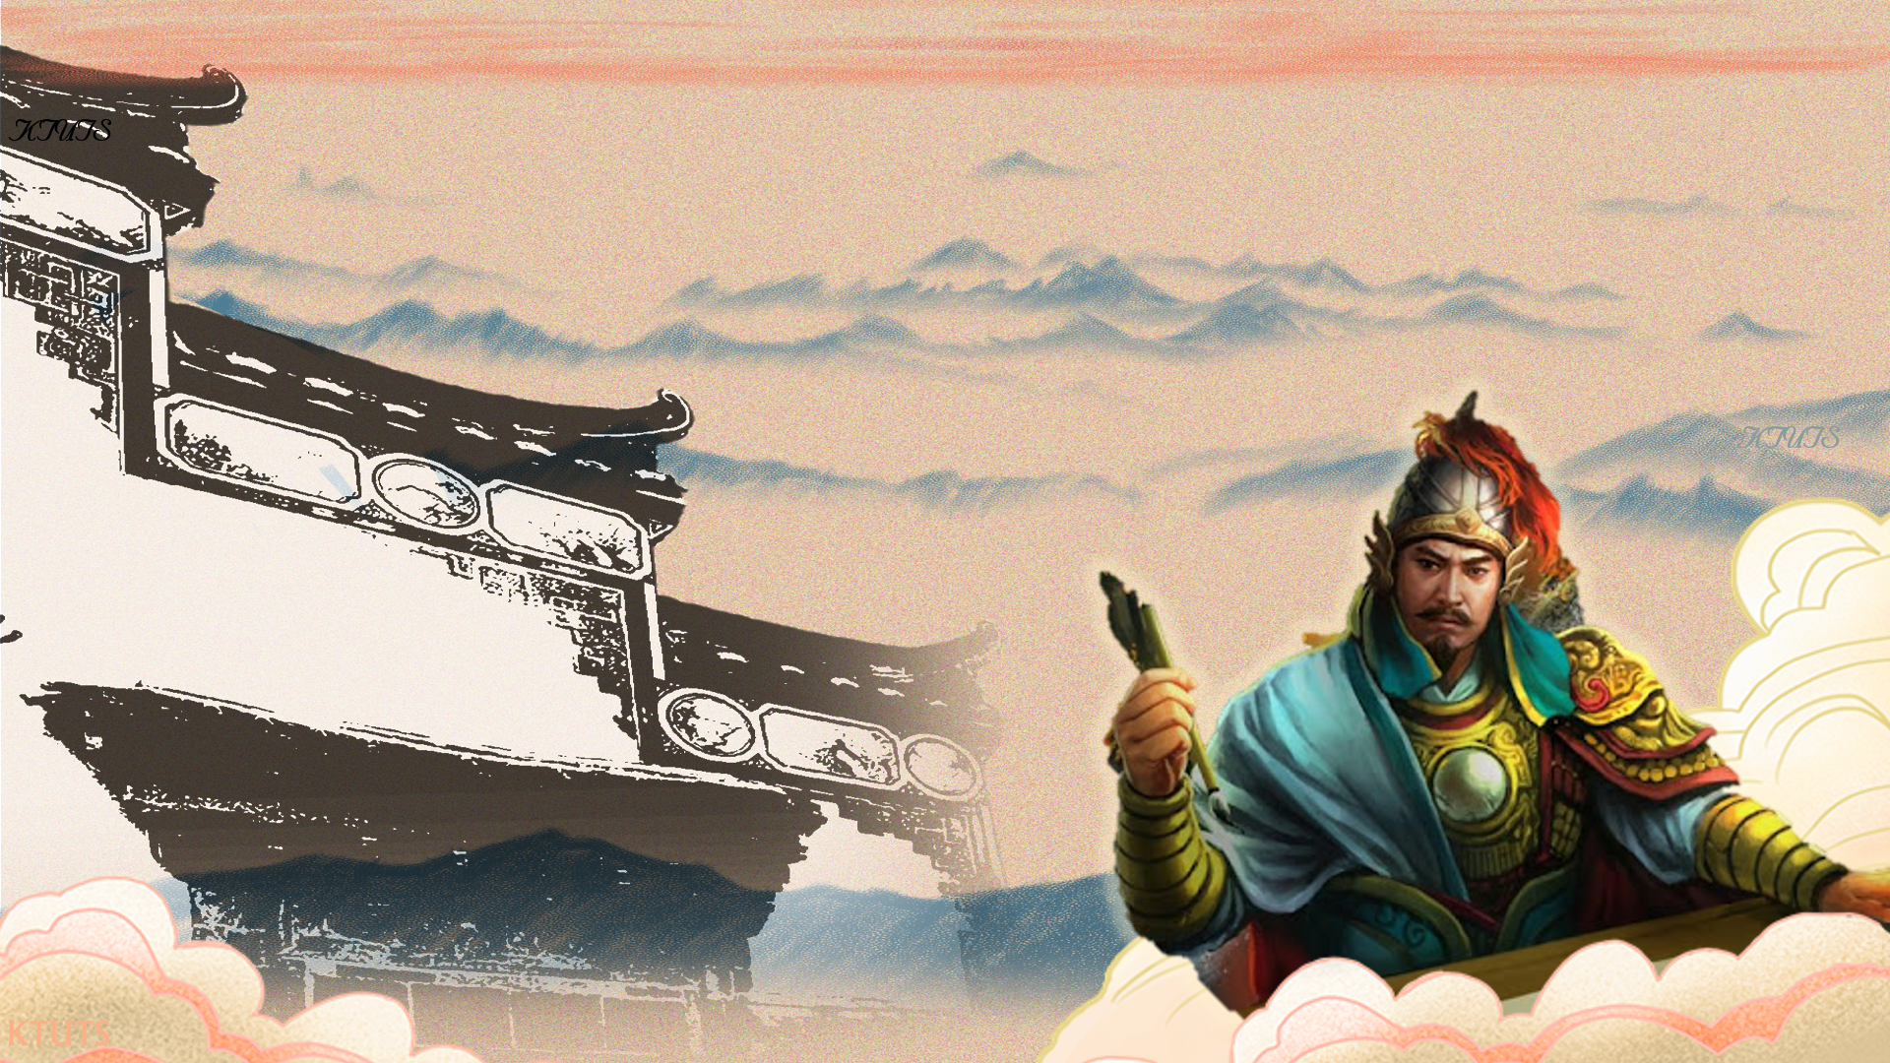



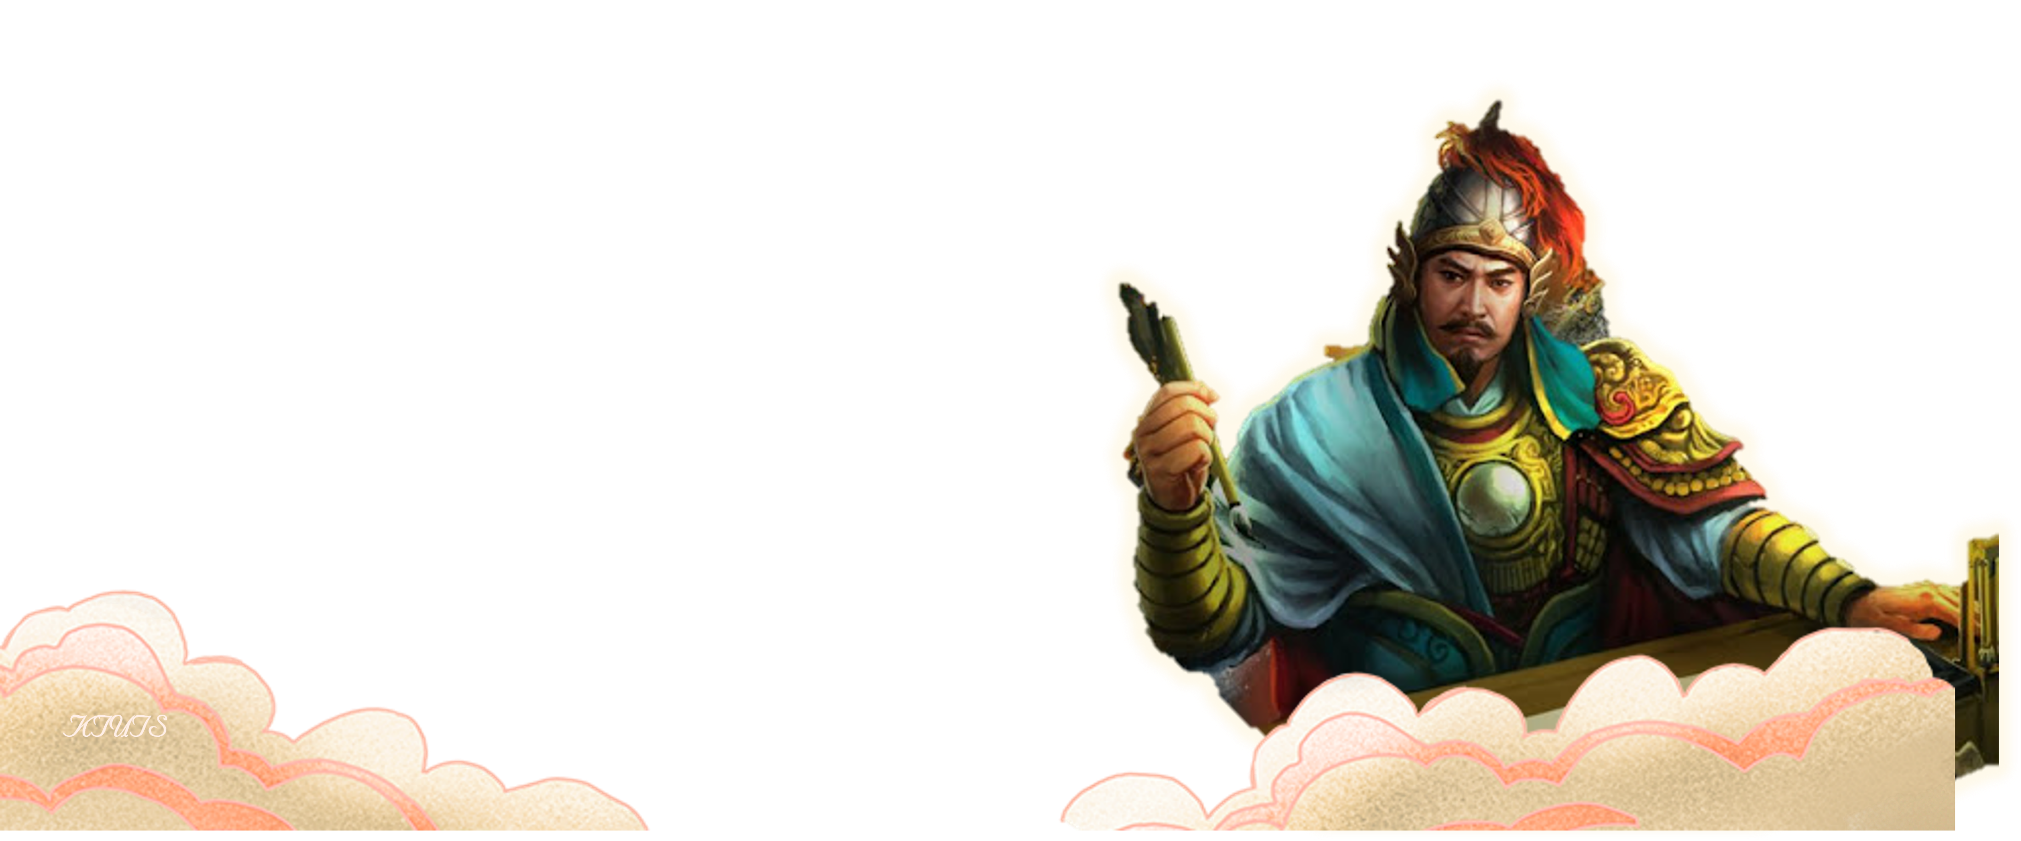
Lịch sử
KTUTS
KTUTS
NGHĨA QUÂN TÂY SƠN
TIẾN RA THĂNG LONG
KTUTS

Slide 2



KHỞI ĐỘNG
Những thành thị nào của nước ta nổi tiếng sôi động, nhộn nhịp vào thế kỉ XVI – XVII?
A. Thăng Long, Hội An, Sài Gòn
B. Thăng Long, Phố Hiến, Hội An
C. Huế, Hạ Long, Thăng Long

Slide 3

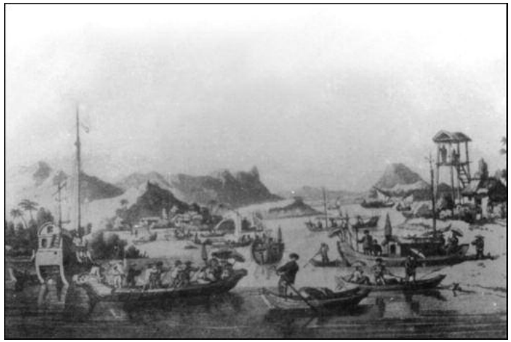
KHỞI ĐỘNG
Thành thị nào là thành phố cảng lớn nhất ở Đàng Trong ?
A. Hội An
B. Thăng Long
C. Phố Hiến

Slide 4

KHỞI ĐỘNG
UNESCO công nhận phố cổ Hội An là di sản Văn Hoá thế giới vào thời gian nào?
A. 5 – 9 – 1999
B. 12 – 5 – 1999
C. 5 – 12 – 1999

Slide 5
Lịch sử
KTUTS
KTUTS
NGHĨA QUÂN TÂY SƠN
TIẾN RA THĂNG LONG
KTUTS

Slide 6
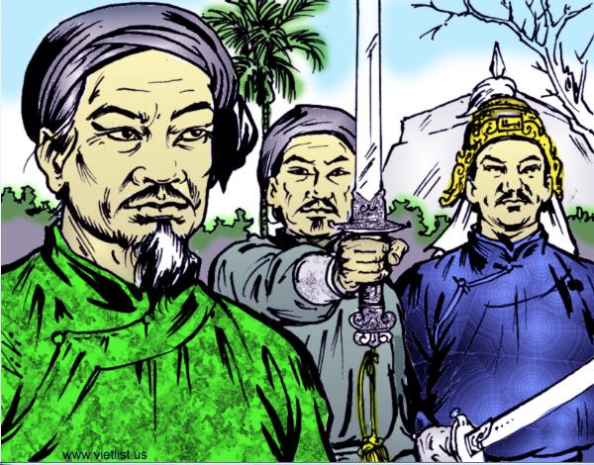
GIỚI THIỆU VỀ BA ANH EM
NGUYỄN NHẠC, NGUYỄN LỮ, NGUYỄN HUỆ
Xem phim:
https://vtv.vn/video/khat-vong-non-song-anh-em-tay-son-chuan-bi-khoi-nghia-phan-1-462755.htm

Slide 7
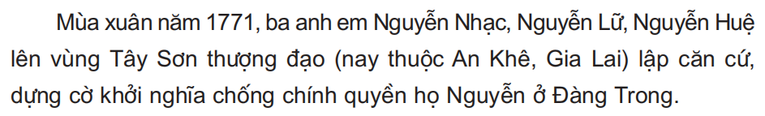
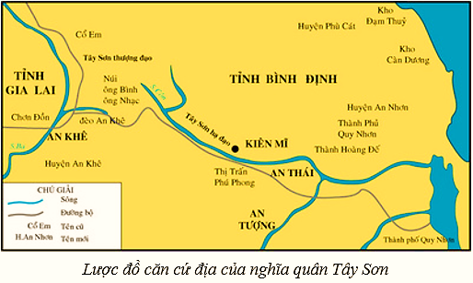

Slide 8
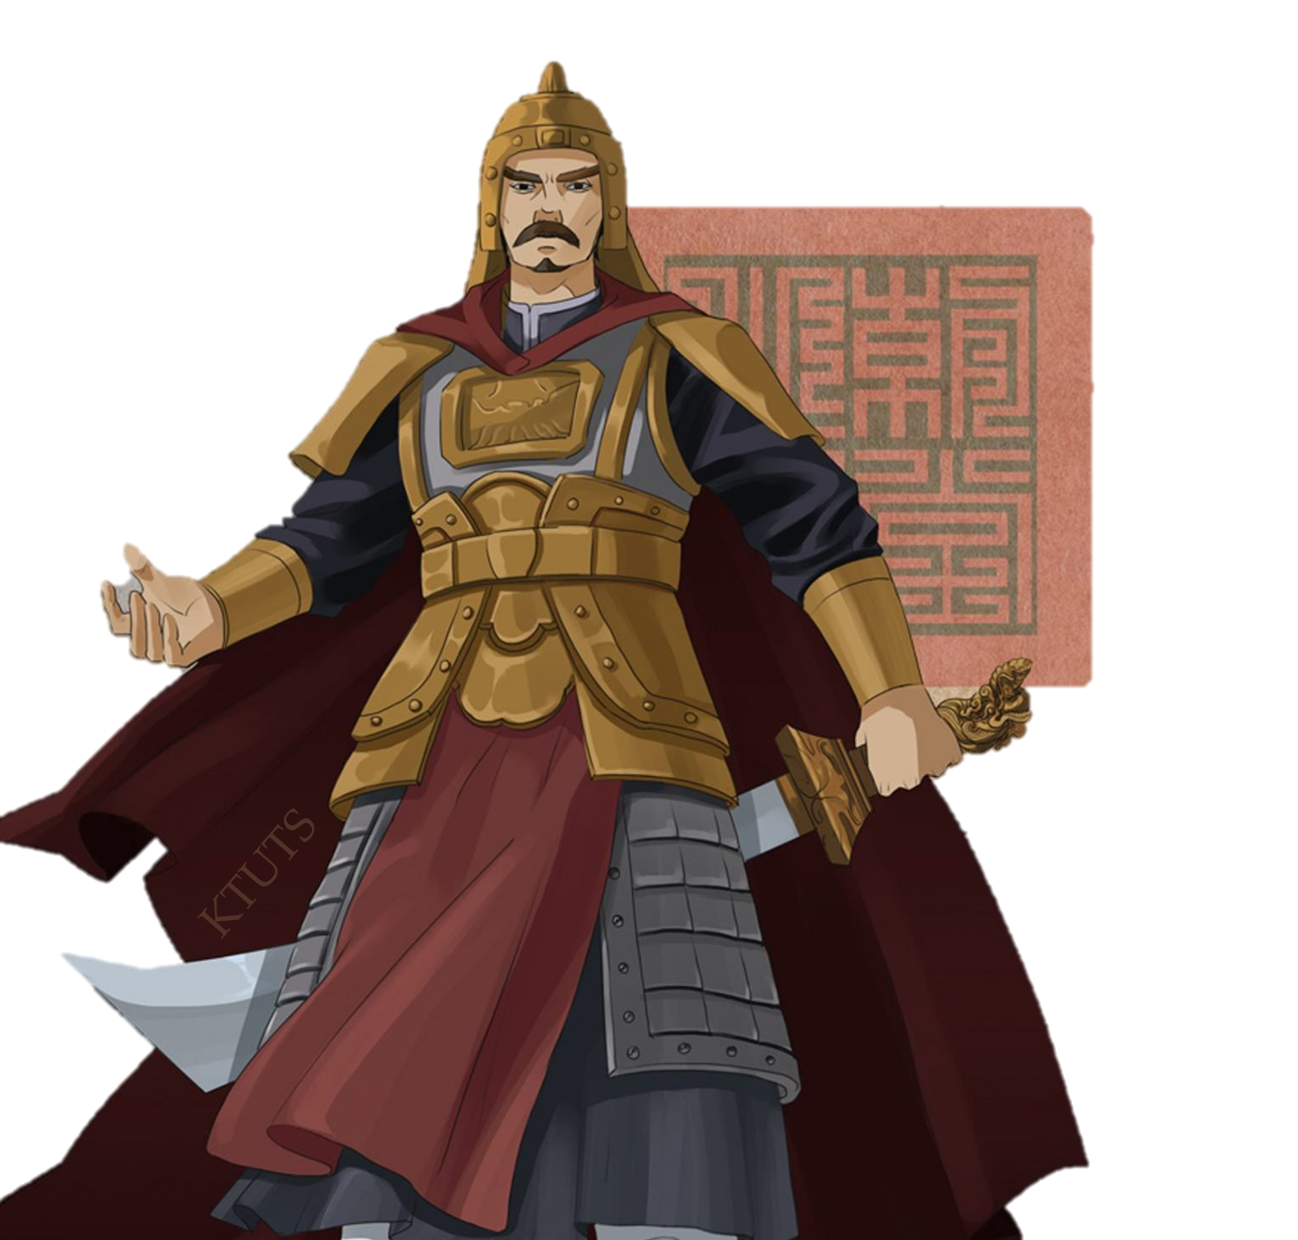
1. MỤC ĐÍCH TIẾN QUÂN RA THĂNG LONG CỦA NGUYỄN HUỆ - THÁI ĐỘ CỦA HỌ TRỊNH

Slide 9
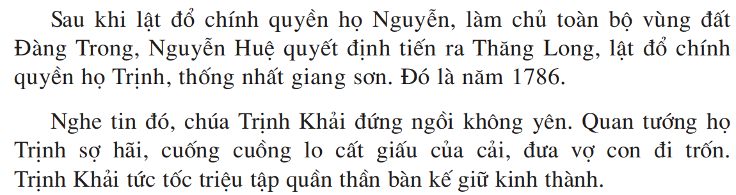
Đọc đoạn 1; 2 SGK trang 59 và trả lời câu hỏi sau:
1. Năm 1786, Nguyễn Huệ kéo quân ra Bắc để làm gì?
2. Thái độ của họ Trịnh như thế nào?

Slide 10


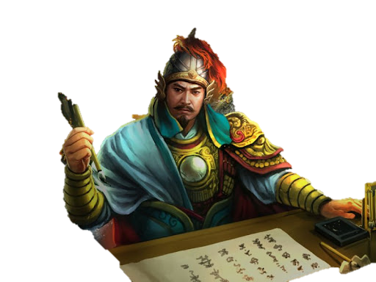
1. MỤC ĐÍCH TIẾN QUÂN RA THĂNG LONG CỦA NGUYỄN HUỆ - THÁI ĐỘ CỦA HỌ TRỊNH
Sau khi lật đổ chính quyền họ Nguyễn. Vào năm 1786, Nguyễn Huệ quyết định tiến quân ra Thăng Long để lật đổ chính quyền họ Trịnh, thống nhất giang sơn.
Nghe được tin đó thì chúa Trịnh và quân tướng rất lo sợ nhưng lại chủ quan, coi thường lực lượng nghĩa quân.

Slide 11

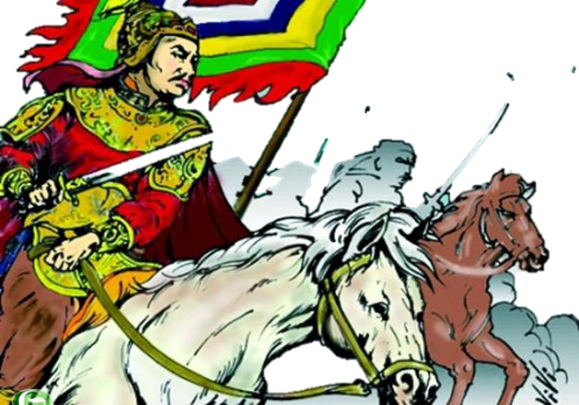
2. NGHĨA QUÂN TÂY SƠN TIẾN RA THĂNG LONG

Slide 12
Xem phim Diễn biến “Nghĩa quân Tây Sơn tiến ra Thăng Long”:
Khát vọng non sông: Quân Tây Sơn đánh thành Thăng Long - Video đã phát trên VTV1 | VTV.VN

Slide 13
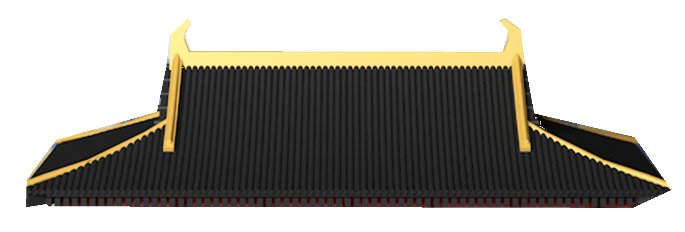
2. NGHĨA QUÂN TÂY SƠN TIẾN RA THĂNG LONG
Nghĩa quân Tây Sơn
Chúa Trịnh
Tiến như vũ bão về phía Thăng Long
Đứng ngồi không yên, sợ hãi, tìm cách bỏ chạy.
Đánh mạnh vào trận địa của quân Trịnh
Bỏ thuyền lên bờ chơi tản mát.
Bắn đạn lửa vào quân Trịnh
Nhìn nhau không dám tiến
Quyết tâm
Chủ quan

Slide 14
3. KẾT QUẢ VÀ Ý NGHĨA CỦA VIỆC NGHĨA QUÂN TÂY SƠN TIẾN RA THĂNG LONG

Slide 15
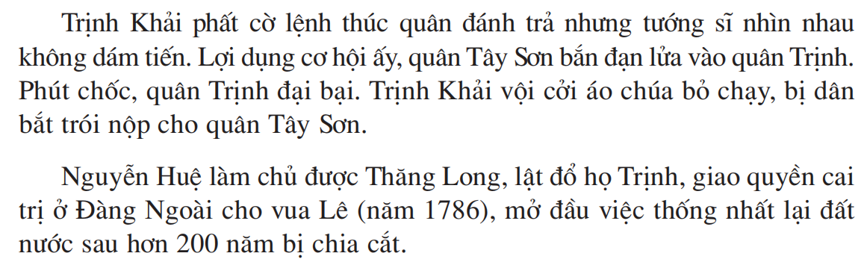
Đọc SGK trang 60. Em hãy trình bày kết quả của việc nghĩa quân Tây Sơn tiến ra Thăng Long?

Slide 16
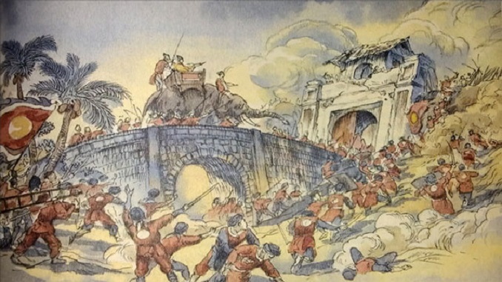


3. KẾT QUẢ VÀ Ý NGHĨA CỦA VIỆC NGHĨA QUÂN TÂY SƠN TIẾN RA THĂNG LONG
Nguyễn Huệ làm chủ được Thăng Long, lật đổ họ Trịnh, giao quyền cai quản Đàng Ngoài cho vua Lê (1786)
01
Mở đầu cho việc thống nhất đất nước sau hơn 200 năm đất nước bị chia cắt.
02

Slide 17
GHI NHỚ
Nguyễn Huệ kéo quân ra Bắc, tiến vào Thăng Long, tiêu diệt chính quyền họ Trịnh. Quân của Nguyễn Huệ đi tới đâu đánh thắng đến đó.
Năm 1786, nghĩa quân Tây Sơn làm chủ Thăng Long, mở đầu cho việc thống nhất lại đất nước.

Slide 18
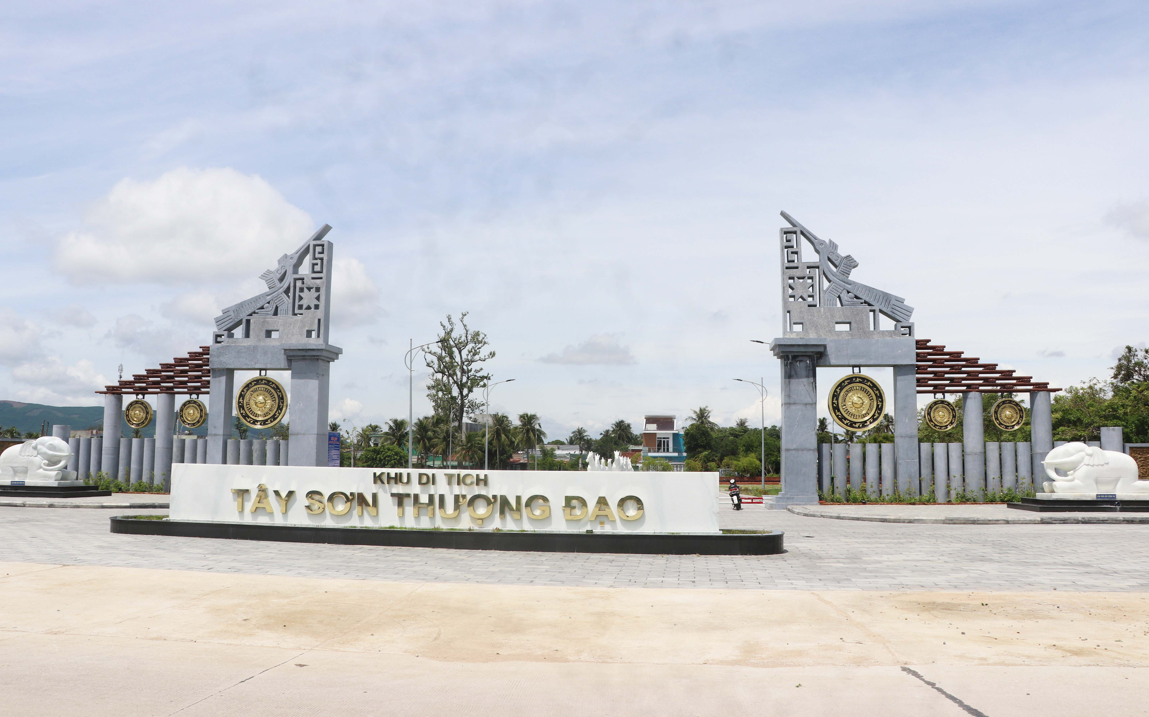
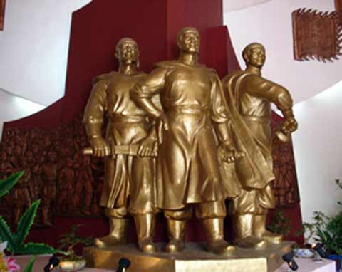
Tưởng nhớ công ơn
Cụm tượng Nguyễn Nhạc, Nguyễn Huệ, Nguyễn Lữ tại Bảo tàng Quang Trung (Bình Định)
Khu di tích Tây Sơn Thượng đạo
tại Gia Lai

Slide 19

TRÒ CHƠI GIẢI Ô CHỮ
Ba anh em Nguyễn Nhạc, Nguyễn Huệ, Nguyễn Lữ lập căn cứ khởi nghĩa ở đâu?
Â
Ơ
N
T
Â
Y
S
N

Slide 20
TRÒ CHƠI GIẢI Ô CHỮ
Năm 1786, Nguyễn Huệ quyết định tiến quân ra đâu?
T
T
H
Ă
N
G
L
o
G
O
N

Slide 21
TRÒ CHƠI GIẢI Ô CHỮ
Ý nghĩa của việc Nguyễn Huệ tiến quân ra Thăng Long: Mở đầu cho thời kì … đất nước.
T
H
Ố
N
G
T
N
N
H
Ấ
T
Ấ

Slide 22

Dặn dò
Học thuộc ghi nhớ
Chuẩn bị bài học tiếp theo

Slide 23
KTUTS
KTUTS
Chúc các em học tốt nhé!
KTUTS

